Slide 1
Музика ХХ ст
Москаленко Анна 10-М

Slide 2
ХХ ст. ознаменоване відкриттям і феноменально швидким поширенням нових видів і жанрів музики, музичної творчості, розрахованих на масову аудиторію.
У 20-і рр. завойовує популярність джаз
У 50-60-і — рок.

Slide 3
Елвіс преслі
Він у середині 50-х рр. завоював сцену для рок-н-ролу — синтетичного напряму, який виник зі сплаву блюзу, джазу, свінгу та інших напрямів.

Slide 4
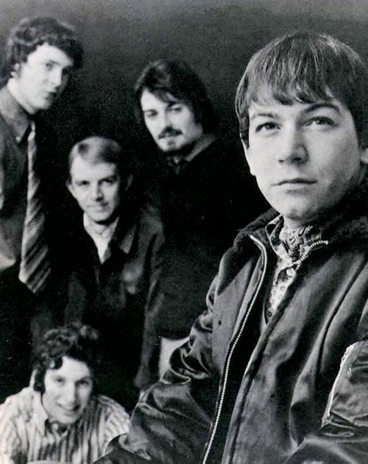
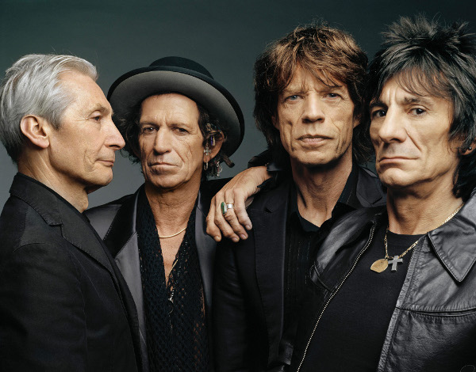
Його продовжувачами стали Кліфф Річард,
«Енімалз», «Роллінг Стоунз»

Slide 5
The Beatles
Епоху в рок-музиці ХХ ст. склала творчість «The Beatles» — квартету у складі Джона Леннона, Пола Маккартні, Джорджа Гаррісона і Рінго Старра. Почавши виступи у 1960, «хлопці з Ліверпуля» незабаром завойовують своїми піснями всі топ-позиції престижних хіт-парадів. Хоч до кінця 60-х група розпадається, пісні «Бітлз» не втрачають свіжості і користуються досі величезною популярністю.

Slide 6
Рок-музика здобуває прихильність молоді на всіх континентах, незалежно від мови і релігії та стає символом протесту проти усталених традицій.

Slide 7
Останню третину XX століття в музиці розглядають під знаком постмодерну. Якщо музика епохи модерну розглядалася, як спосіб вираження, то в епоху постмодерну музика стає видовищем, продуктом масового споживання.

Slide 8
Одним з видів постмодерної музики став ре́ґґі.
Ре́ґґі (ре́ґей, також ре́гі англ. reggae — МФА: ['regei]) — музичний стиль‚ що виник 1968-го року на Ямайці під впливом ритмо-мелодичних структур музики країн Карибського архіпелагу, культових пісень і Нью-Орлеанського блюзу.

Slide 9
Боб марлі
Культова фігура, видатний виконавець реґґі. У своїх піснях він розповідав про труднощі і щоденну боротьбу народу Ямайки, створюючи портрети людей пригноблених і обділених, але щирих, світлих, натхненних, що було невичерпним джерелом їхньої сили. Завдяки йому сонячна музика Ямайки стала невід'ємною частиною світової музичної культури.

Slide 10
таким чином, ХХ століття було століттям різноманітності в музиці. Музика 20-го сторіччя, точно так само, як і в попередні століття, відбивала духовний і емоційний світ людей, адже темп життя людини прискорився, став більш жорстким і напруженим.

